Slide 1
МКДОУ детский сад №7 «Теремок» г.Беслана
«Особенности использования в организации образовательного процесса форм и методов работы, соответствующих возрастным и индивидуальным особенностям современных детей дошкольного возраста в соответствии с ФГОС ДО»
Подготовила:
Учитель – логопед
Кубалова О.Э.

Slide 2
В Федеральном Государственном образовательном стандарте дошкольного образования одним из психолого-педагогических условий для успешной реализации программы является использования в образовательном процессе форм и методов работы с детьми, соответствующих их психолого-возрастным и индивидуальным особенностям

Slide 3
Основная форма коррекционного обучения в группе для детей с нарушениями речи -логопедические занятия
Программа воспитания и обучения детей с нарушениями речи предполагает решение коррекционных задач в форме:
Фронтал-ных (подгруп-повых) занятий
Индиви-дуальных занятий
Занятий подвиж-ными микро-группами

Slide 4
В основе планирования занятий с детьми с общим недоразвитием речи лежат
Тематический подход
Концентрический подход

Slide 5
При планировании и проведении фронтальных и подгрупповых логопедических занятий:
определяются тема и цели занятия;
выделяется предметный и глагольный словарь, словарь признаков, которые дети должны усвоить в активной речи;
отбирается лексический материал с учетом темы и цели занятия, этапа коррекционного обучения, возраста детей, индивидуального подхода к речевым и психическим возможностям;
обеспечивается постепенное усложнение речевых и речемыслительных заданий;
при отборе программного материала учитывается зона ближайшего развития дошкольников, потенциальные возможности для развития мыслительной деятельности.

Slide 6
К фронтальным занятиям должны предъявляться следующие требования:
Занятие должно быть динамичным.
Обязательно включаются игровые фрагменты и сюрпризные моменты.
Должна быть частая смена различных видов деятельности.
Необходимо развивать у детей коммуникативную направленность, обучать общению с педагогом и друг с другом. Повышать самостоятельную речевую активность детей.
Необходимость на занятиях приучать детей слушать и слышать, исправлять ошибки в чужой и в своей речи.
Использовать разнообразные дидактический материал, красочный и удобный.

Slide 7
Фронтальные занятия в зависимости от конкретных задач и этапов коррекции речи подразделяются на следующие типы:
Занятия по формированию фонетико – фонемати-ческой стороны речи
Занятия по формирова-нию и развитию связной речи
Занятия по формирова-нию лексико –грамматиче-ских категорий

Slide 8
Занятия в подвижных микрогруппах представляют логопеду возможность варьировать их цели и содержание в зависимости от задач коррекционной работы, речевых и индивидуально – типологических особенностей воспитанников. Данный подход помогает дифференцированно работать с детьми, недостатки которых выражены в основном в звуковой стороне речи.

Slide 9
Индивидуальные занятия позволяют осуществлять коррекцию речевых и иных недостатков психофизического развития, глубоко индивидуальных для каждого воспитанника.
Основная задача индивидуальных занятий заключается в первоначальном формировании звуковой стороны речи, что включает в себя: комплекс подготовительных артикуляционных упражнений, коррекцию произношения дефектных звуков, слоговой структуры слова, развитие фонематического слуха и формирование фонематического восприятия.

Slide 10
При подготовке к индивидуальным занятиям логопеду необходимо:
Сформулировать тему и цели занятия;
Продумать этапы занятия, их связь друг с другом;
Запланировать постепенное усложнение речевого
материала занятия;
Осуществлять дифференциальный подход к каждому
ребенку с учетом структуры речевого дефекта,
возрастных и индивидуальных особенностей;
Формулировать инструкции кратко и четко;
Использовать разнообразный и красочный наглядный
материал;
Уметь создавать положительный эмоциональный фон
занятия.

Slide 11
Методы логопедического воздействия
наглядные
Практичес-кие
Словесные

Slide 12
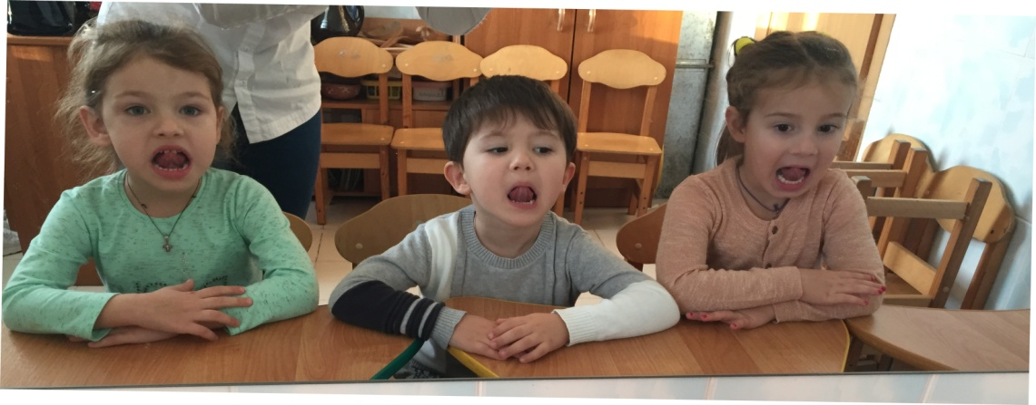
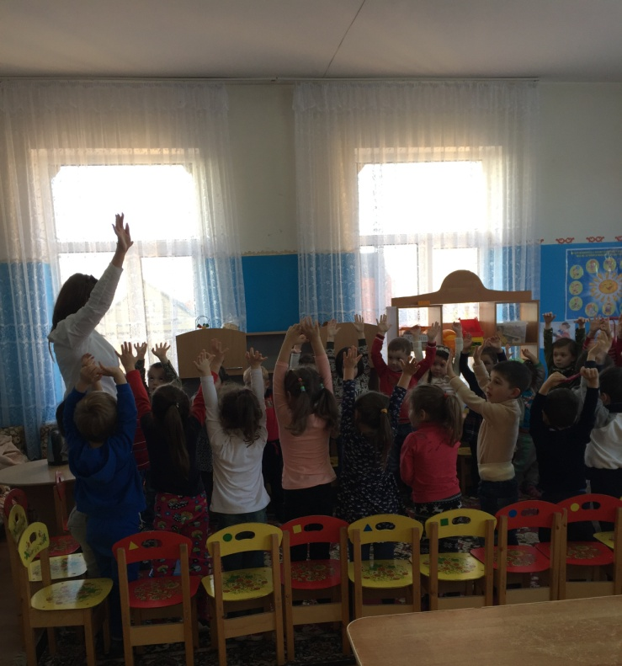
Инновационные технологии в логопедической практике.
Здоровьесберегающие технологии.

Slide 13
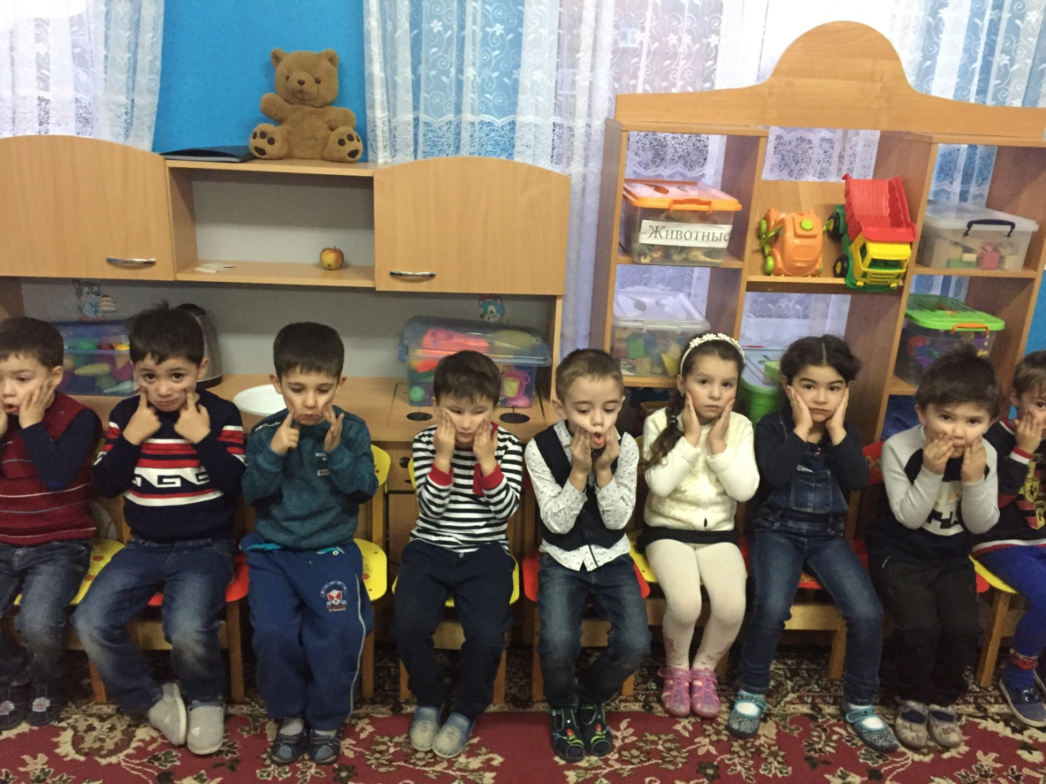

Slide 14
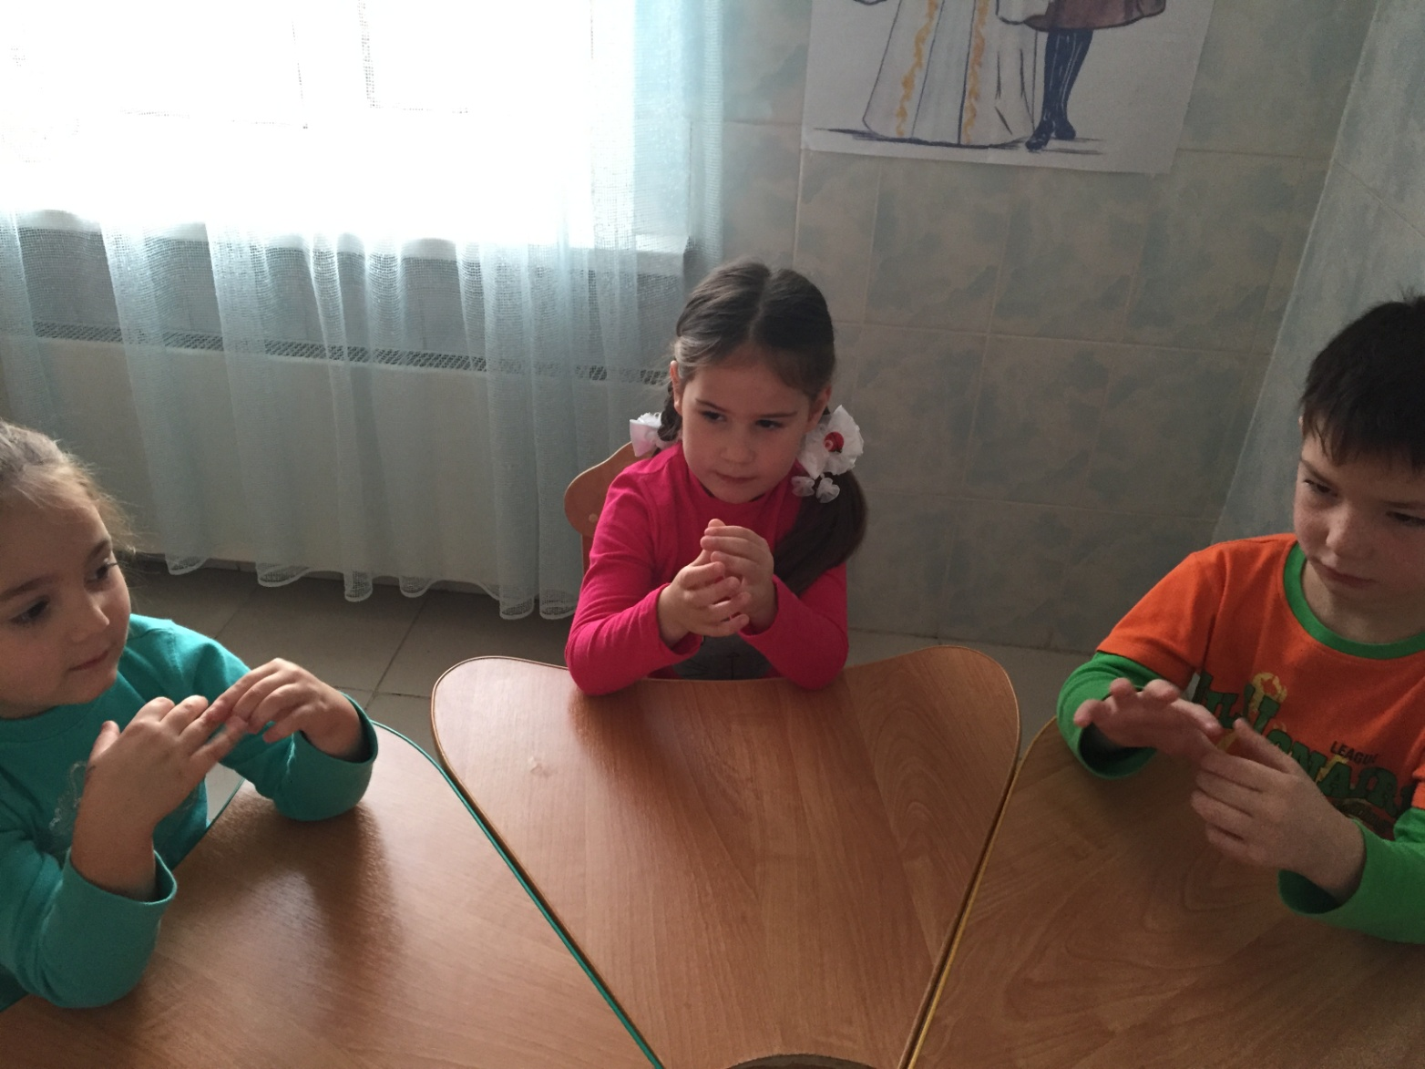

Slide 15
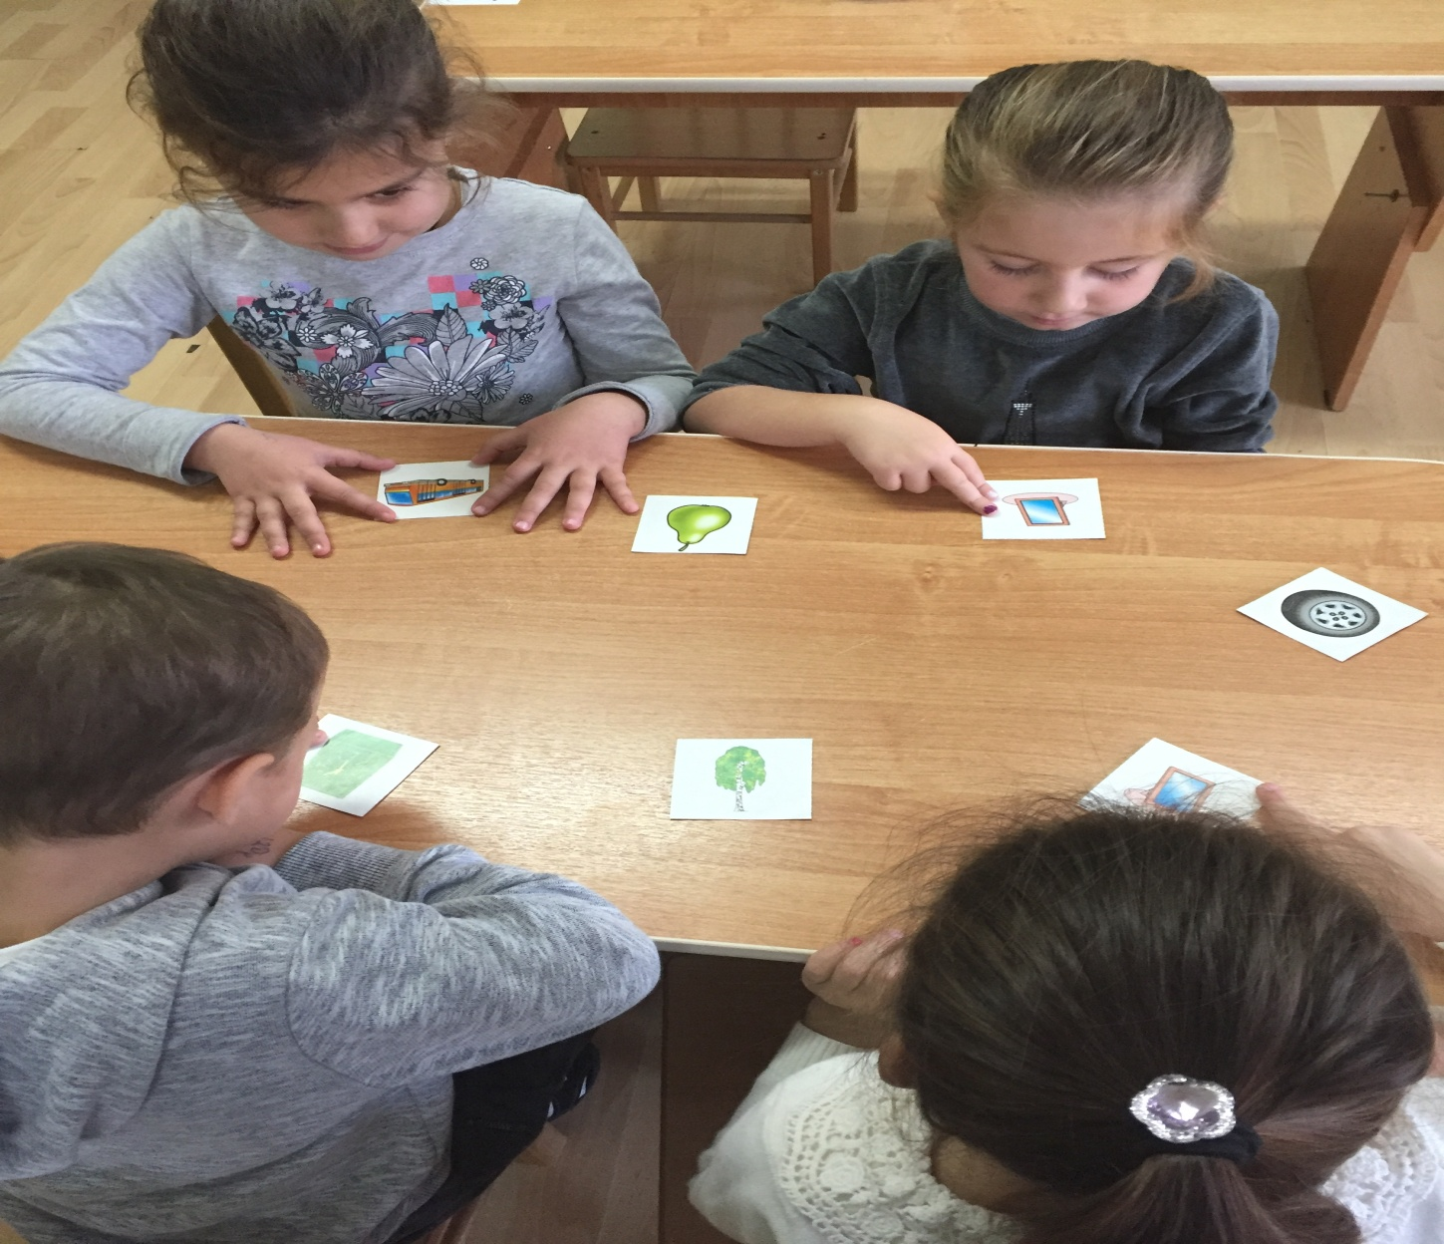

Slide 16
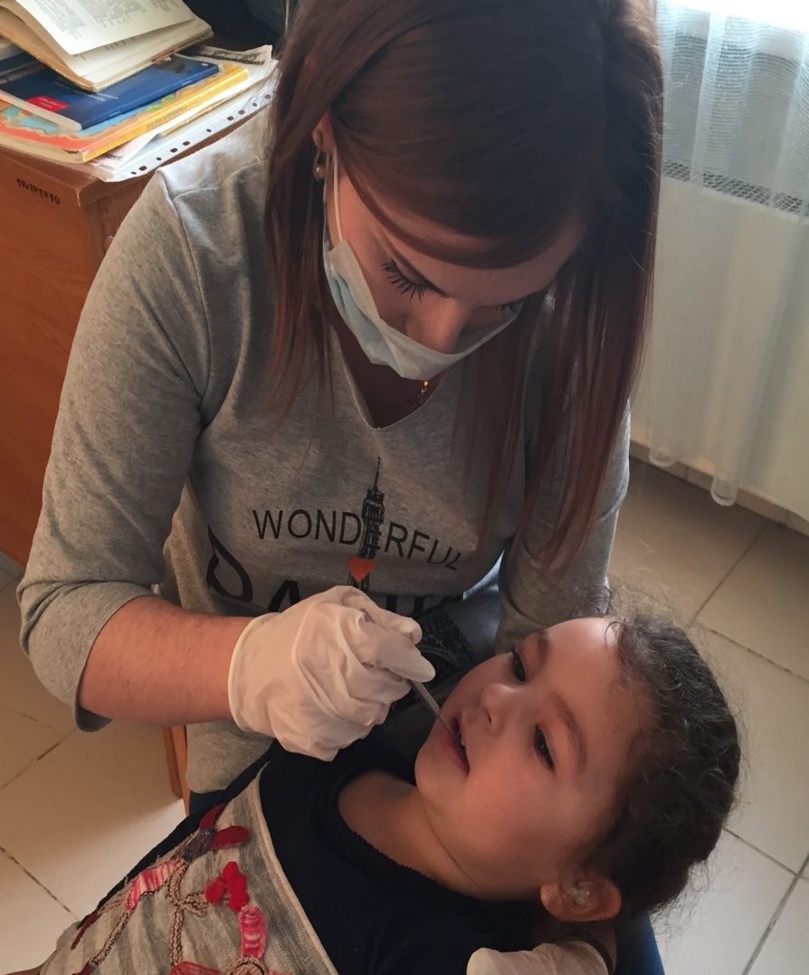
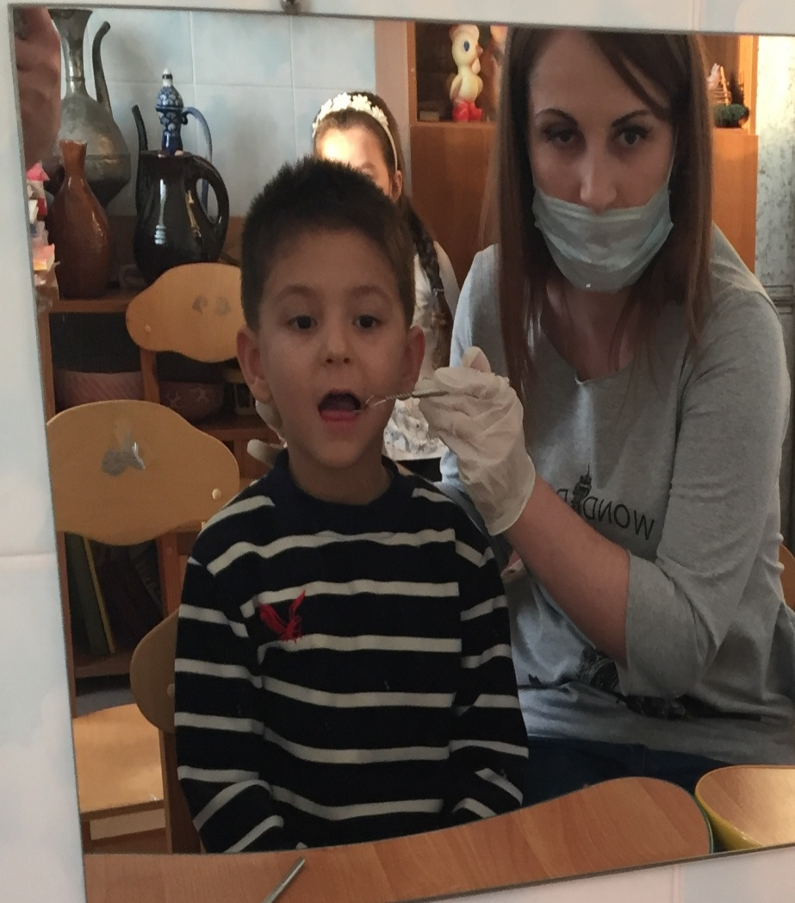
Индивидуальная работа с логопедическими зондами.

Slide 17
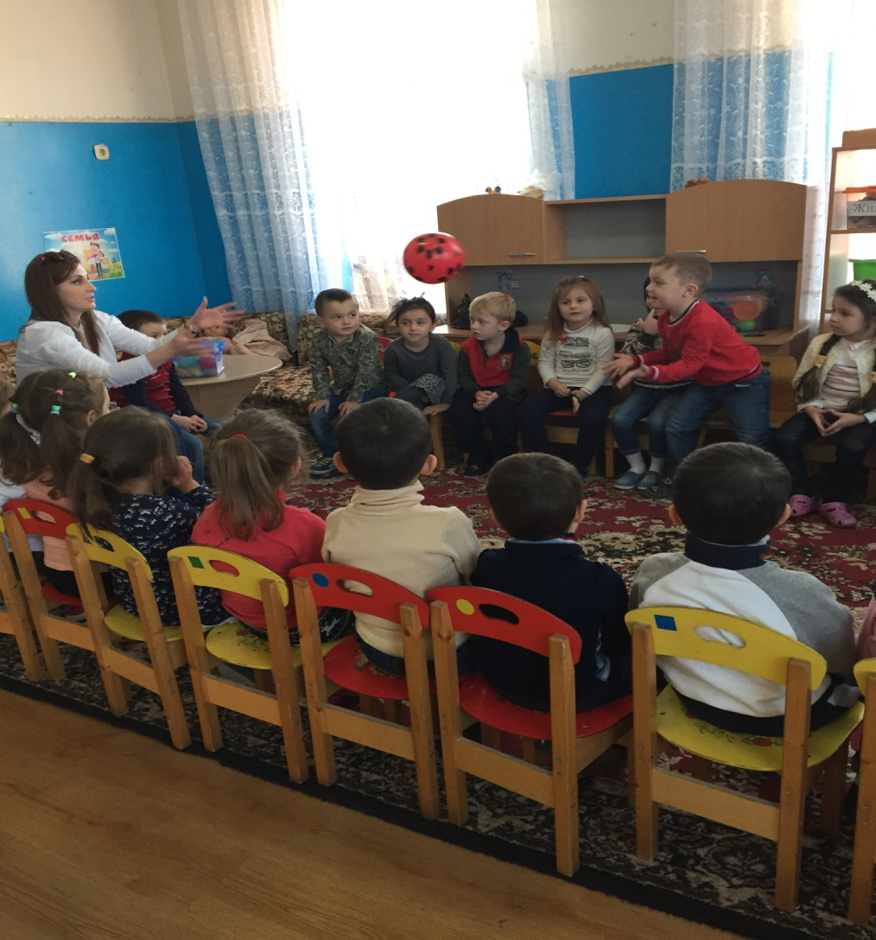
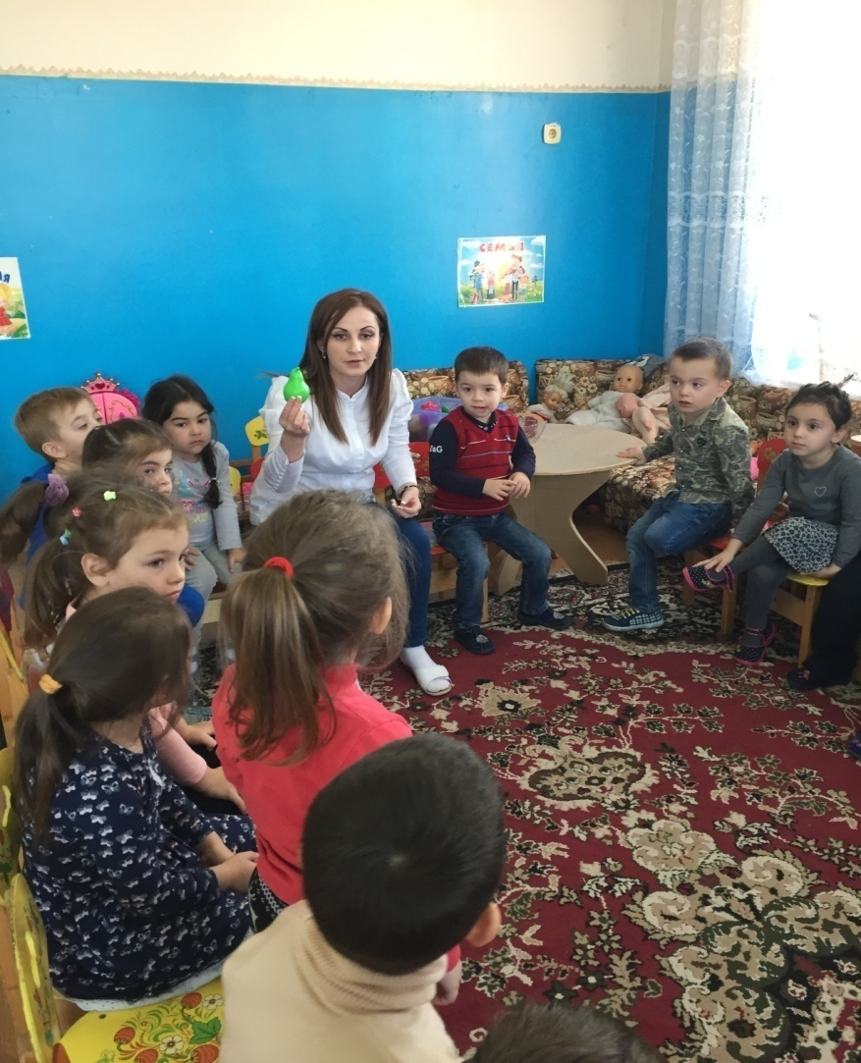
Игровые технологии.

Slide 18
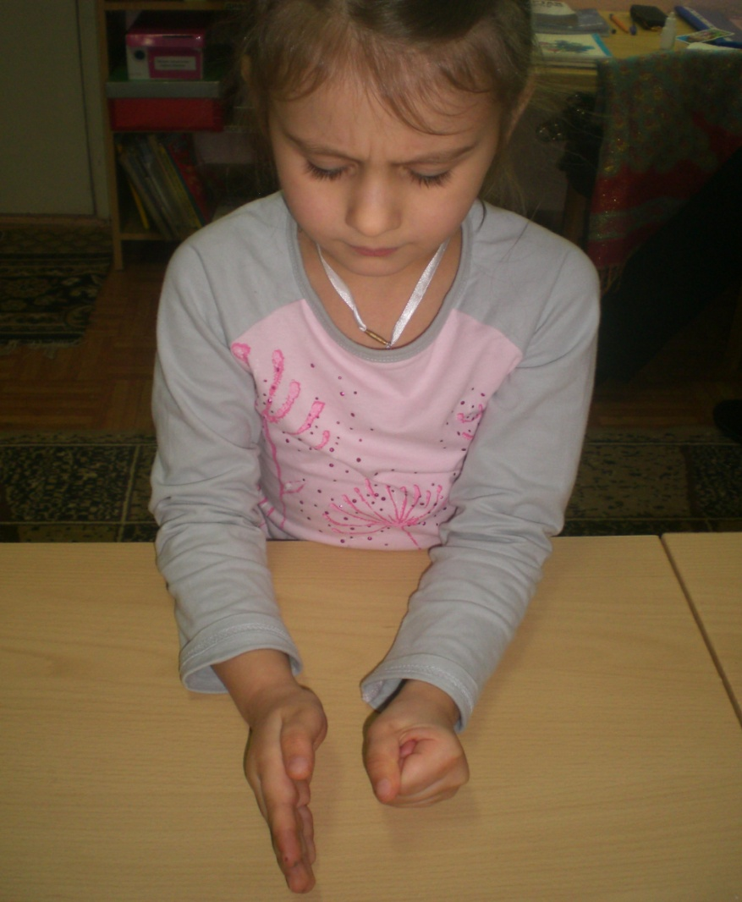
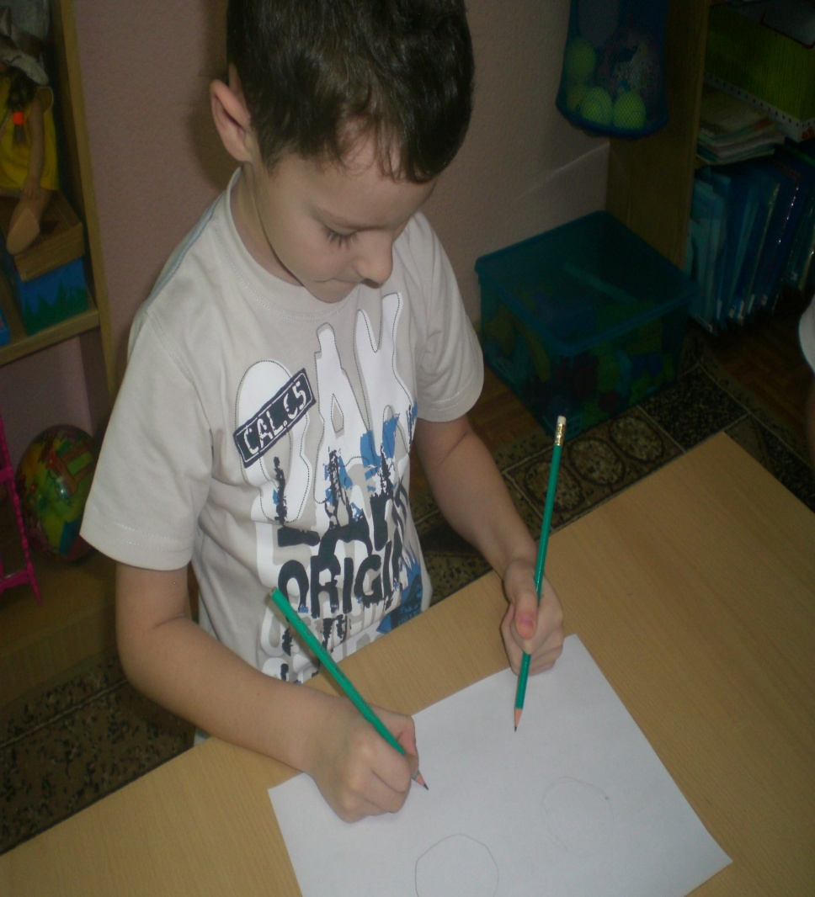
Кинезеология.

Slide 19
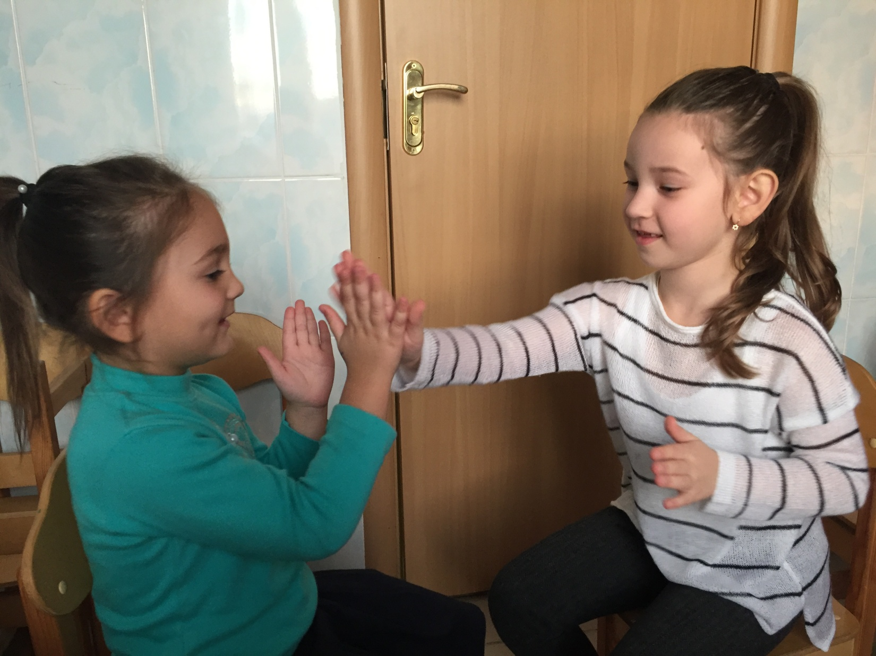

Slide 20
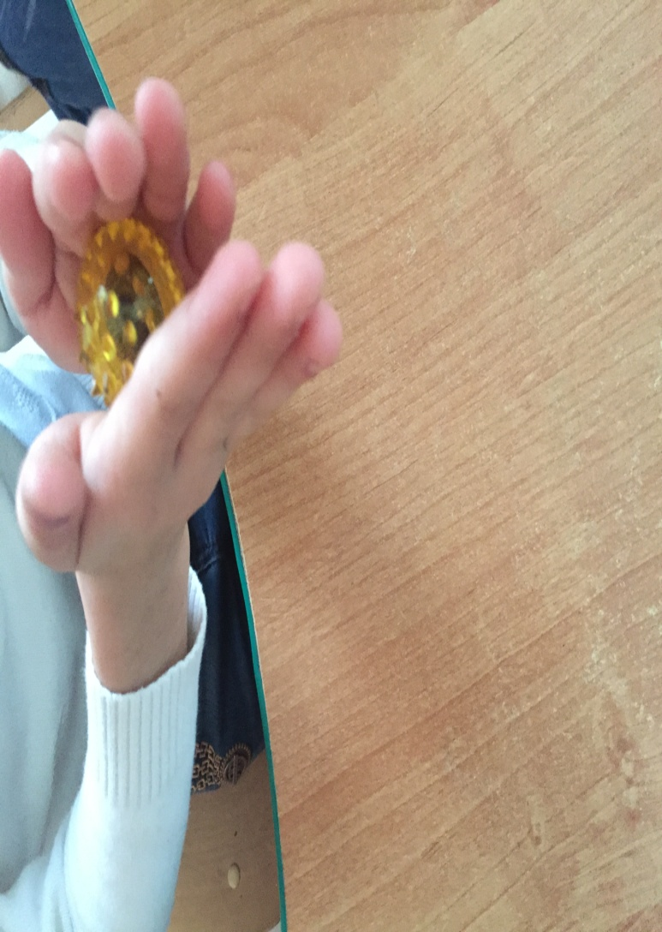
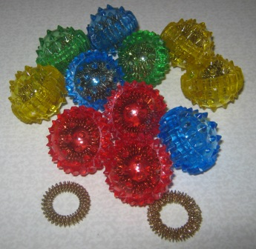
Су-Джок терапия.

Slide 21
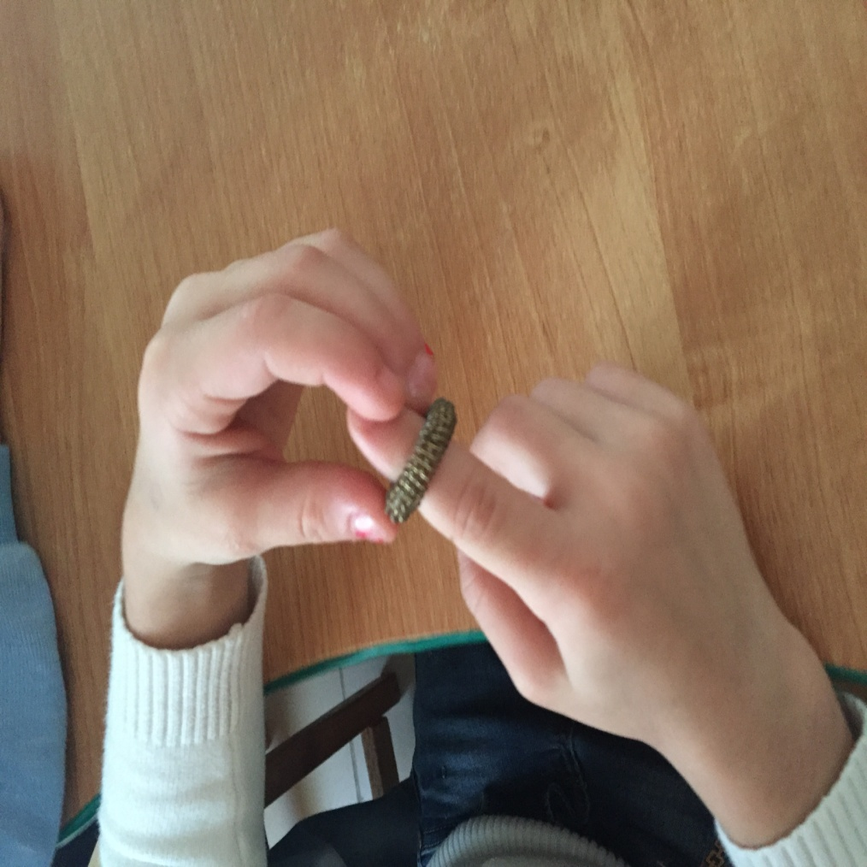
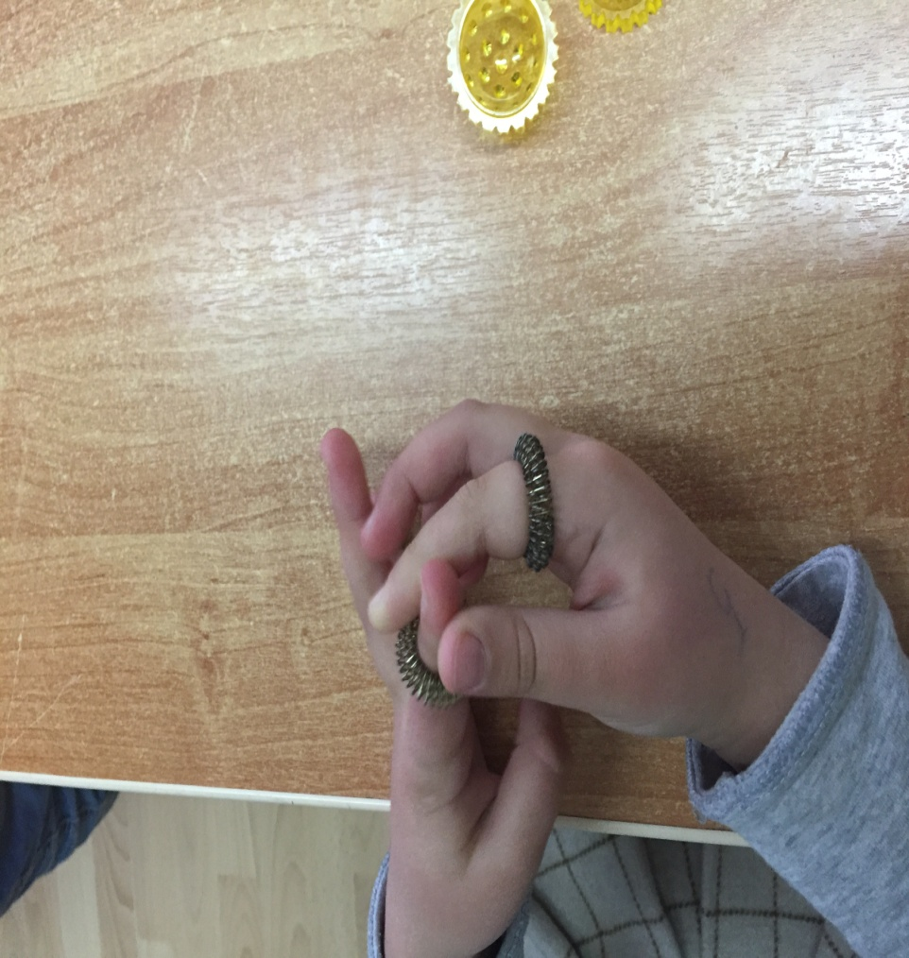

Slide 22
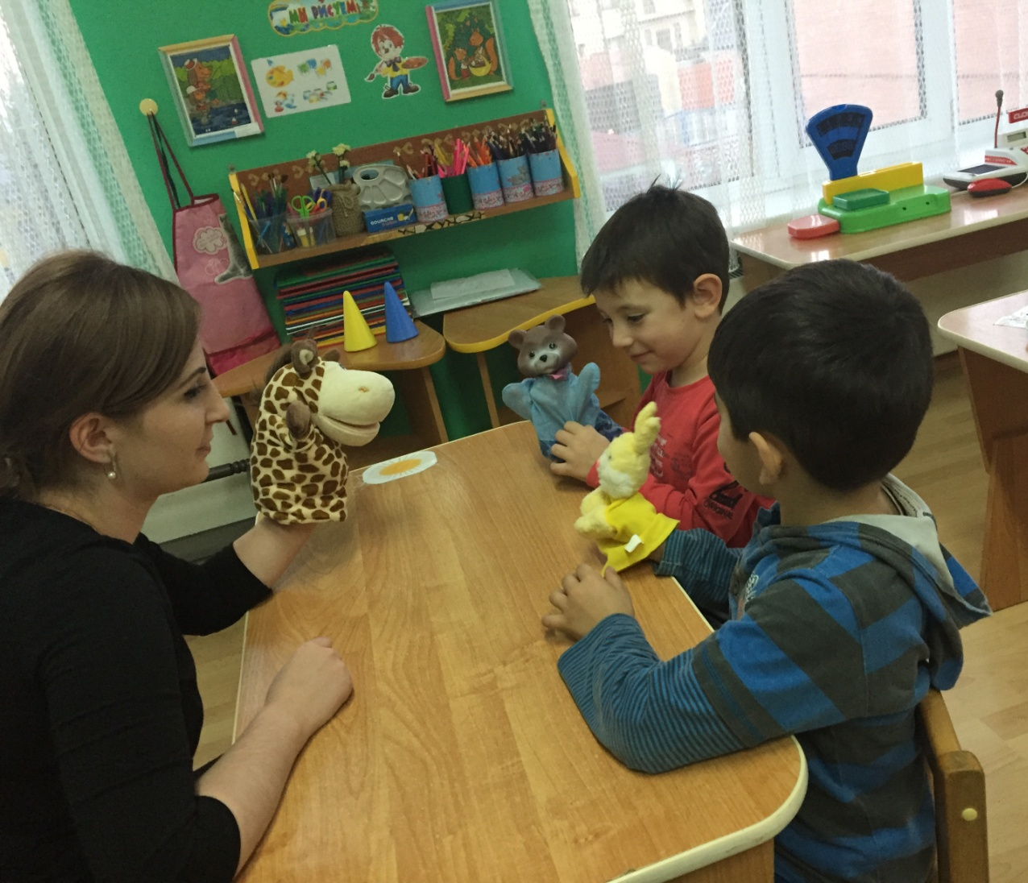
Куклотерапия.

Slide 23
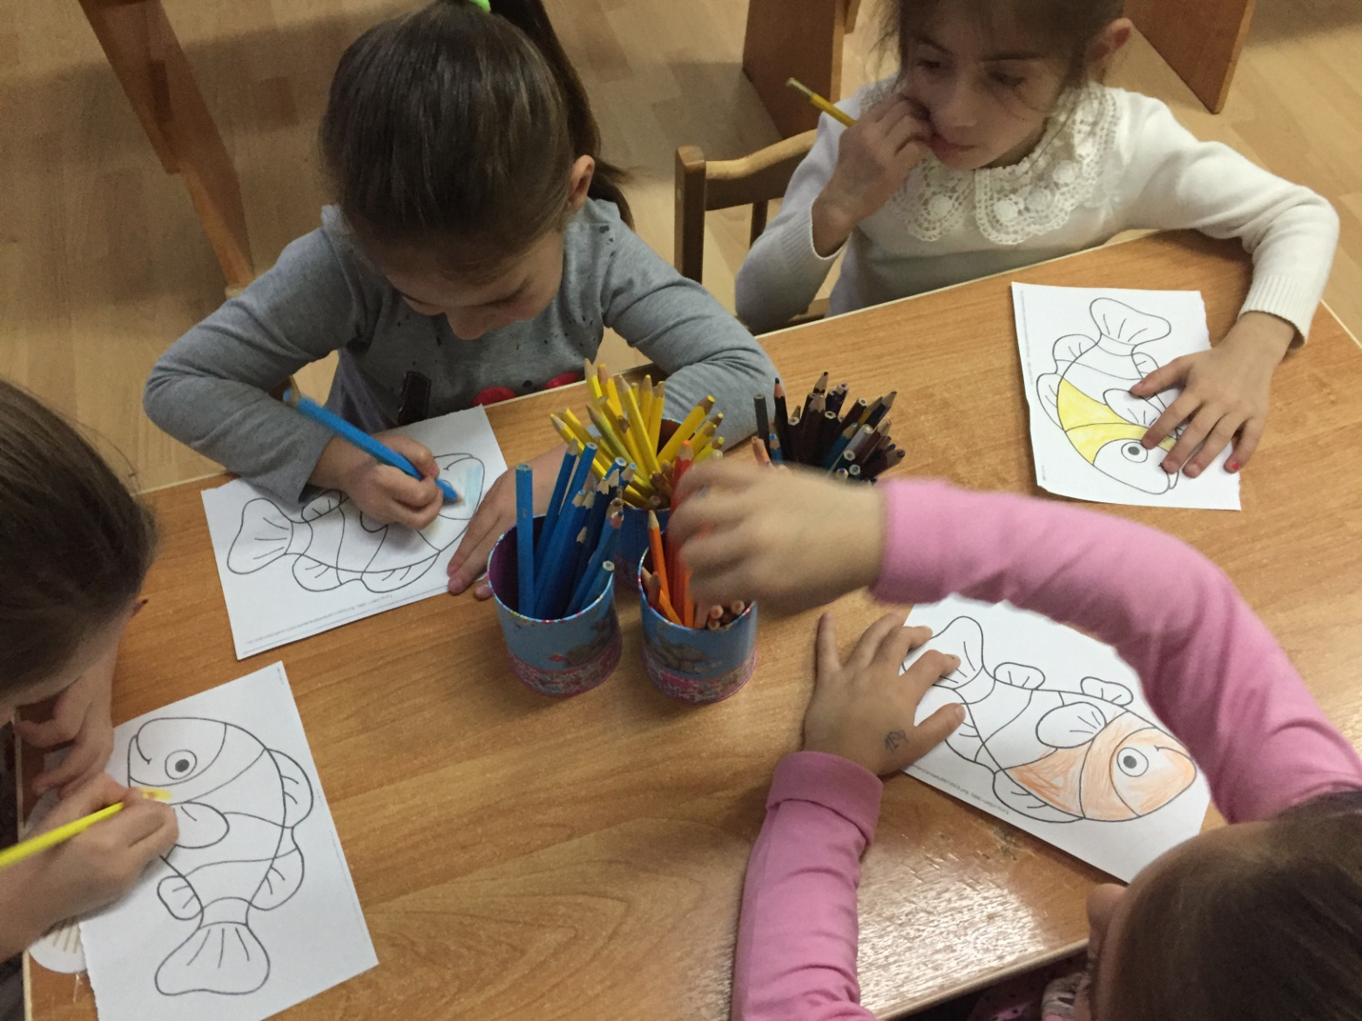
Изотерапия.

Slide 24
Анализируя свою работу, я могу сделать вывод:
Внедрение инновационных технологий способствует воспитанию интереса
ребенка к процессу обучения, повышает познавательную, речевую активность
и, самое главное улучшает психо- эмоциональное самочувствие и здоровье
детей.
В результате систематического использования новых методов и приемов
работы повышается звуковая, слуховая, речевая активность детей.
Развивается диалектическое мышление , следовательно- познавательная
активность, самостоятельность, сообразительность и активизируется словарь
ребенка.

